Slide 1
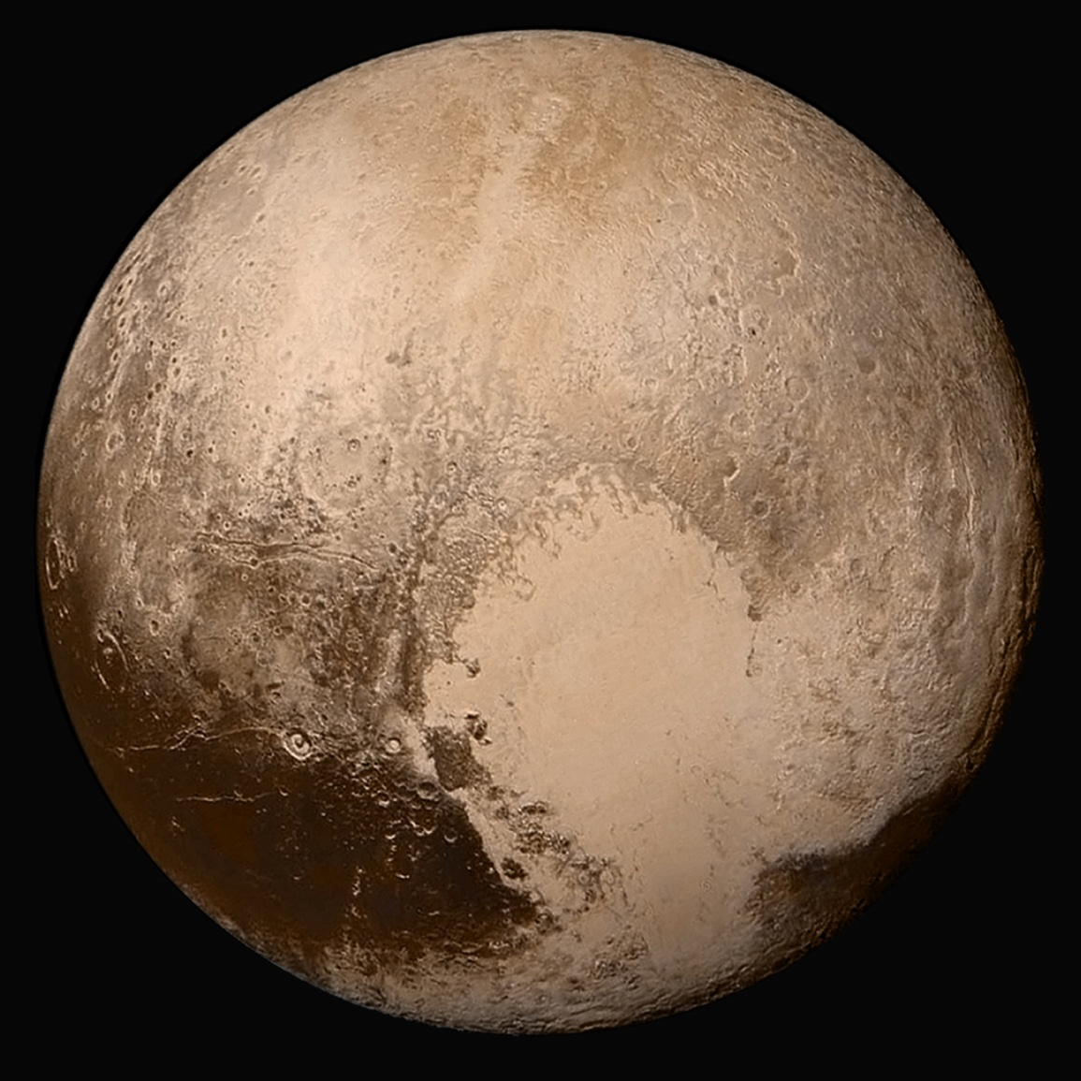
Plutonas

Slide 2
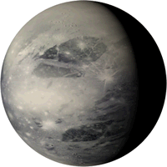
Turinys
Planeta Plutonas
Paviršius ir temperatūra
Atradimas
Atradėjas
Pavadinimo kilmė
Matmenys
Duomenys
Plutono palydovai
Plutono palydovų skersmuo
Naujausi tyrimai
Klausimai
Atsakymai
Skaidres sukūrė

Slide 3
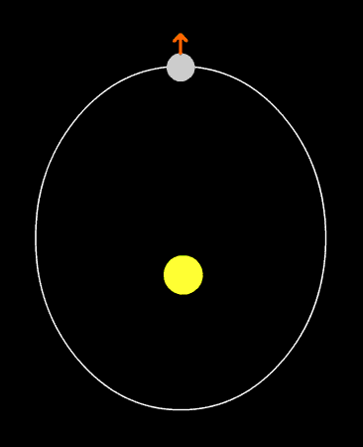
Planeta Plutonas
Plutonas – devintoji, tolimiausioji ir mažiausioji Saulės sistemos planeta, tačiau tarp nykštukinių planetų pati didžiausia. Aplink Saulę skrieja elipsine orbita vidutiniu 4,74 km/h greičiu.
Oficialus pavadinimas - 134340 Plutonas.
Turinys

Slide 4
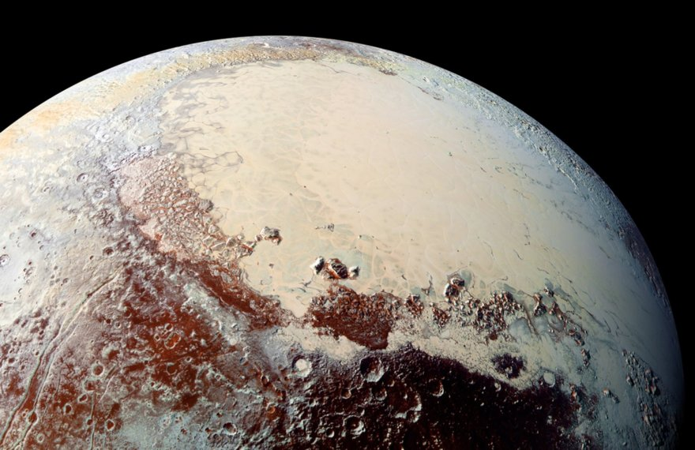
Paviršius ir temperatūra
Plutono paviršius pasižymi didele spalvų įvairove, jame gausu įspūdingos geologinių darinių, nemažą vietą užima lygumos. Jis išties unikalus ir kitoks, nei daugumos kitų planetų.
Plutonas turi retą azoto ir metano atmosferą, paviršių dengia metano ledas.
Vidutinė temperatūra – 44 °K, didžiausia galima – 55 °K
Plutono temperatūra matuojama laipsniais pagal Kelviną.
Turinys

Slide 5
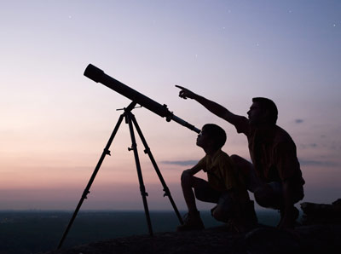
Atradimas
Plutonas atrastas 1930 m. vasario 18 d. ir iki 2006 m. rugpjūčio 24 d. buvo vadinamas planeta (nuo 2006 – nykštukinė planeta).
Kai Plutonas buvo atrastas, pastebėta, jog jį galima pamatyti tik pro didelį teleskopą, kadangi didžiausias jo regimasis spindesys lygus 14,7 ryškio.
Turinys

Slide 6
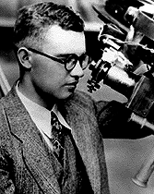
Atradėjas
Plutonas ieškojimo procese vadintas „Planeta X“. Lovelio observatorijoje, Arizonoje, JAV 1930 m. fotografiniu būdu Plutoną atrado JAV astronomas Klaidas Tombas. Nykštukinei planetai (nuo ieškojimo pradžios 1840 m.) rasti prireikė 90 metų.
Turinys

Slide 7
Pavadinimo kilmė
Nepaisant atradėjo, „Planeta X“ pavadinta senovės graikų požemio pasaulio dievo Plutono vardu.
Astronominis simbolis -
Tai JAV astronomo Persivalio Lovelio, 1915 m. apskaičiavusio
Plutono orbitą, vardo ir pavardės pirmosios raidės.
Turinys

Slide 8
Matmenys
Plutono pusiaujo skersmuo - 2370 ± 20 km
Plutono paviršiaus plotas - 1,795×10⁷ km²
Plutono tūris - 7,15×10⁹ km³
Plutono masė - (1,305±0,007)×10²² kg
Plutono vidut. tankis - 2,03±0,06 g/cm³
Turinys

Slide 9
Duomenys
* Vidutinis Plutono atstumas nuo Saulės – 5906 376 272 km
* Greitis orbitoje:
mažiausias – 3676 km/s ; vidutinis – 4666 km/s;
didžiausias – 6112 km/s.
* Viena diena Plutone lygi 6,39 Žemės dienos.
Turinys

Slide 10
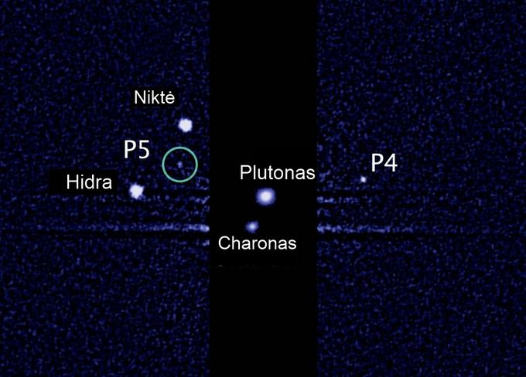
Plutono palydovai
Charonas – didžiausias (atrastas 1978 m.)
Hidra (S/2005 P1) (atrastas 2005 m.)
Niktė (S/2005 P2) (atrastas 2005 m.)
Cerberis (atrastas 2011 m.)
Stiksas (P5) (atrastas 2012 m.)
Turinys

Slide 11
Plutono palydovų skersmuo
Charonas – 1208 km
Niktė - ~35 km
Hidra ~45 km
Cerberis – 13-34 km
Stiksas – 10-25 km
Plutono palydovai labai arti vienas kito, palyginti su kitų
planetų palydovais.
Turinys

Slide 12
Naujausi tyrimai
2006 m. sausio 19 d. iš Kanaveral kyšulio „NASA“ paleido New Horizons kosminį zondą. Pasiekus Plutoną, buvo tiriamas jo paviršius, atmosfera, magnetinis laukas ir kitos planetos savybės.
2015 m. liepos 13 d., dieną prieš arčiausią praskriejimą, „New Horizons“ instrumentais išmatuotas naujas Plutono skersmuo – jis siekia 2370 (± 20 km).
Turinys

Slide 13
Klausimai
1. Kas atrado Plutoną?
2. Kada buvo apskaičiuota Plutono orbita?
3. Kiek Žemės dienų sudaro 1 diena Plutone?
4. Kada išmatuotas naujas Plutono skersmuo?
5. Koks yra didžiausias Plutono regimasis spindesys?
6. Kokia orbita Plutonas skrieja aplink Saulę?
7. Kurios raidės sudaro Plutono astronominį simbolį?
8. Kada Plutoną nustota vadinti planeta?
9. Kaip Plutonas vadintas jo ieškojimo metu?
10. Kas dengia Plutono paviršių?
Turinys

Slide 14
Atsakymai
1. JAV astronomas - Klaidas Tombas.
2. 1915 m.
3. 6,39 dienos.
4. 2015 m. liepos 13 d.
5. 14,7 ryškio.
6. Elipsine orbita.
7. P ir L.
8. 2006 m.
9. „Planeta X“.
10. Metano ledas.
Turinys

Slide 15
Skaidres sukūrė Mantas Underis, 10b kl. mokinys
Alytaus Šaltinių pagrindinė mokykla
2015-2016 m.m.

